Slide 1


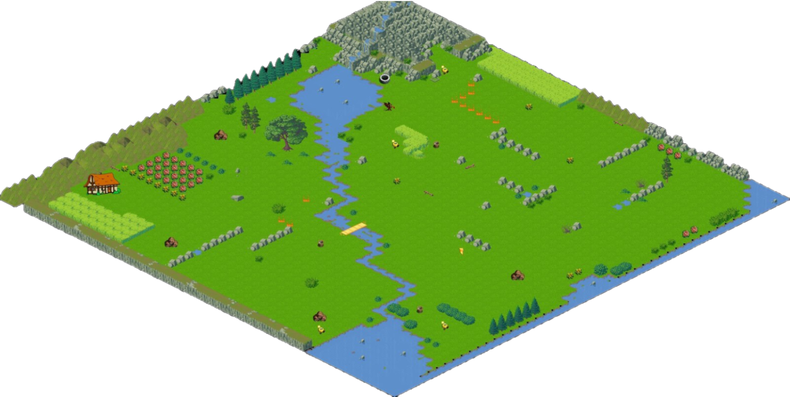
Präsentation – Usability Tests
Beekeeping Game für
Vortragende: Julius Oeftiger, Tobias Brugger

Slide 2
Präsentation – Usability Tests
Vorgehen
Künftige Anwender
Vorkenntnisse
Wer testest die Software?
Ablauf

Slide 3
Präsentation – Usability Tests
Auswertung von Antworten

Slide 4
Präsentation – Usability Tests
Unsere Beobachtungen

Slide 5
Präsentation – Usability Tests
Fazit - Prioritäten

Slide 6
Präsentation – Usability Tests
Vorher - Nachher
Z.b. Tileplace für abbruch drag/drop
Verkürzung Animationszeits zwischen Scenen

Slide 7
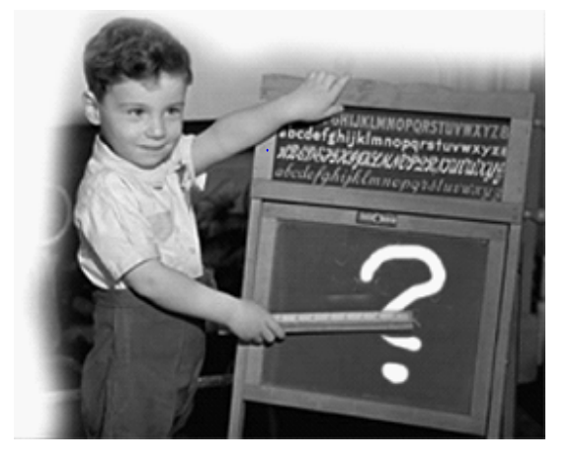
Fragen/Diskussion

